Slide 1


LÓGICA Y MATEMÁTICA DISCRETA
Tema 1 Conceptos Básicos
Curso 2021/2022
Mar Angulo Martínez

Slide 2

Tema 1 Introducción
Clasificación de los números. Operaciones
Número ¿un concepto simple?
Número: surge de la necesidad de contar
  Aspecto cardinal: el tamaño de una colección de objetos
  Aspecto ordinal: permite asignar una posición a cada objeto
Condiciones necesarias para que pueda producirse el conteo:
  De orden estable: la repetición de una secuencia de números siempre en un mismo orden
  De biunivocidad: a cada objeto de la colección se le asigna un y sólo un número

Slide 3
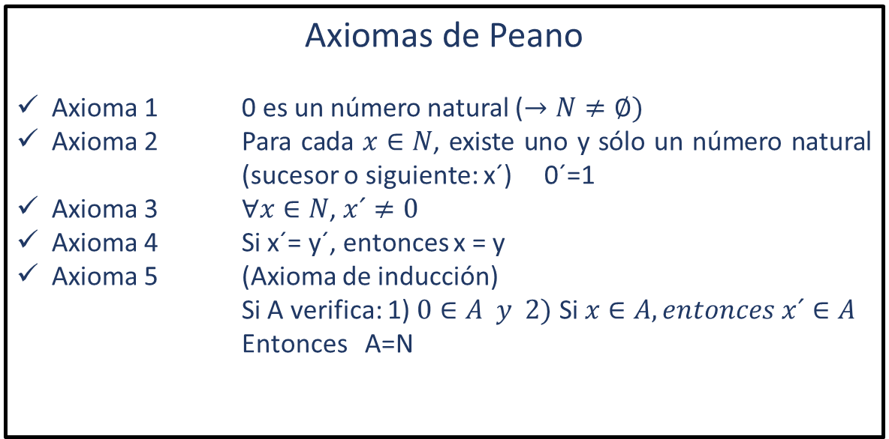
Tema 1 Introducción
Clasificación de los números. Operaciones
N: Números naturales
Axiomas de Peano
Axioma 1 0 es un número natural ($→N≠∅)$
Axioma 2 Para cada $x∈N$, existe uno y sólo un número natural (sucesor o siguiente: x´) 0´=1
Axioma 3 $∀x∈N$, $x´≠0$
Axioma 4 Si x´= y´, entonces x = y
Axioma 5 (Axioma de inducción)
        Si A verifica: 1) $0∈A y 2)$ Si $x∈A, entonces x´∈A$
        Entonces A=N

Slide 4
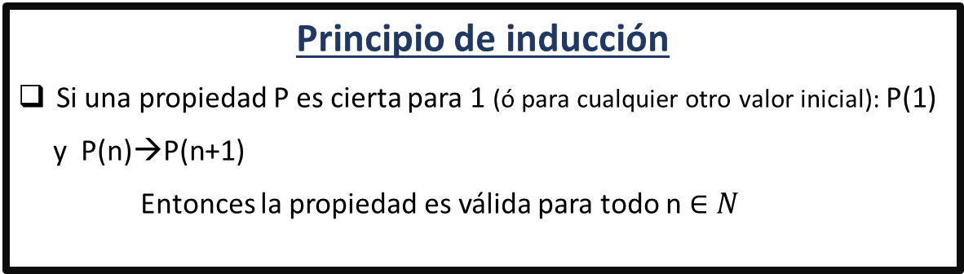
Tema 1 Introducción
Clasificación de los números. Operaciones
Principio de inducción
Si una propiedad P es cierta para 1 (ó para cualquier otro valor inicial): P(1)
y P(n)→P(n+1)
Entonces la propiedad es válida para todo n $∈N$
Etapa base
Etapa inductiva
Conclusión

Slide 5
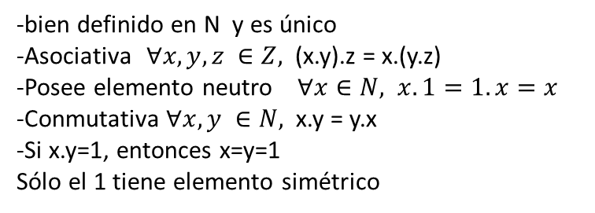
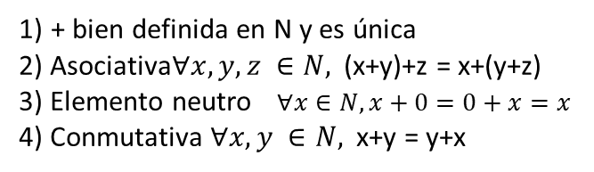
Tema 1 Introducción
Clasificación de los números. Operaciones
OPERACIONES BÁSICAS EN N
Suma de números naturales
Producto de números naturales
Propiedades
1) + bien definida en N y es única
2) Asociativa$∀x,y,z ∈N,$ (x+y)+z = x+(y+z)
3) Elemento neutro $∀x∈N, x+0=0+x=x$
4) Conmutativa $∀x,y ∈N,$ x+y = y+x
-bien definido en N y es único
-Asociativa $∀x,y,z ∈Z,$ (x.y).z = x.(y.z)
-Posee elemento neutro $∀x∈N, x.1=1.x=x$
-Conmutativa $∀x,y ∈N,$ x.y = y.x
-Si x.y=1, entonces x=y=1
Sólo el 1 tiene elemento simétrico

Slide 6
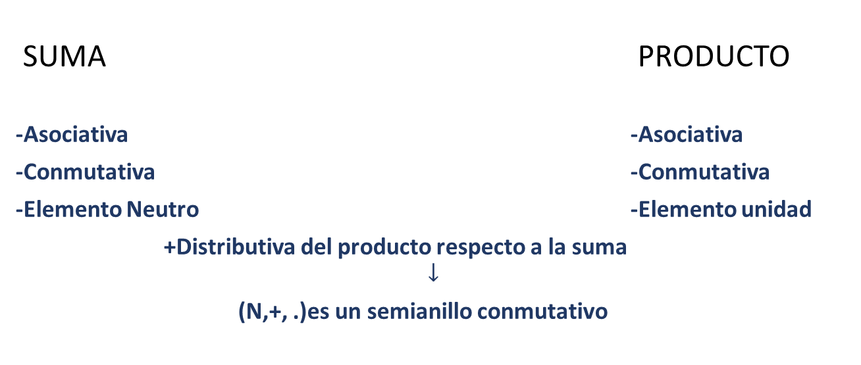
Tema 1 Introducción
Clasificación de los números. Operaciones
N: Números naturales
SUMA PRODUCTO
-Asociativa -Asociativa
-Conmutativa -Conmutativa
-Elemento Neutro -Elemento unidad
+Distributiva del producto respecto a la suma
$$↓$$
(N,+, .)es un semianillo conmutativo

Slide 7
Tema 1 Introducción
Clasificación de los números. Operaciones
Z: Números enteros
Z se obtiene como una extensión del conjunto N
En NxN definimos (a,b) R (c,d) si a+d = b+c es una relación de equivalencia
  Z es el conjunto cociente NxN/R
  Un número entero es cada una de las clases de equivalencia [a,b]

Slide 8
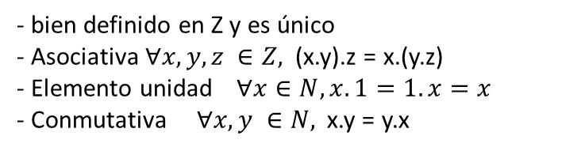
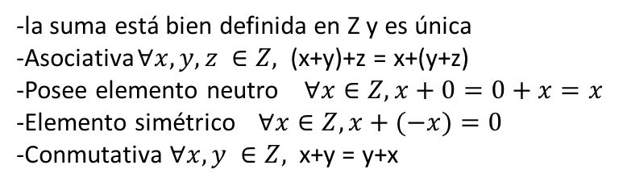
Tema 1 Introducción
Clasificación de los números. Operaciones
OPERACIONES BÁSICAS EN Z
Suma de números enteros
Producto de números enteros
Propiedades
-la suma está bien definida en Z y es única
-Asociativa $∀x,y,z ∈Z,$ (x+y)+z = x+(y+z)
-Posee elemento neutro $∀x∈Z, x+0=0+x=x$
-Elemento simétrico $∀x∈Z, x+(−x)=0$
-Conmutativa $∀x,y ∈Z,$ x+y = y+x
- bien definido en Z y es único
- Asociativa $∀x,y,z ∈Z,$ (x.y).z = x.(y.z)
- Elemento unidad $∀x∈N, x.1=1.x=x$
- Conmutativa $∀x,y ∈N,$ x.y = y.x

Slide 9
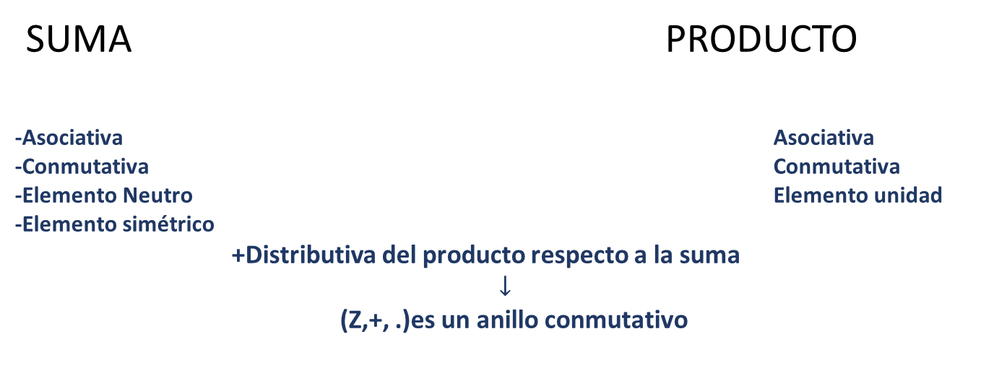
Tema 1 Introducción
Clasificación de los números. Operaciones
Z: Números enteros
SUMA PRODUCTO
-Asociativa Asociativa
-Conmutativa Conmutativa
-Elemento Neutro Elemento unidad
-Elemento simétrico
+Distributiva del producto respecto a la suma
$$↓$$
(Z,+, .)es un anillo conmutativo

Slide 10
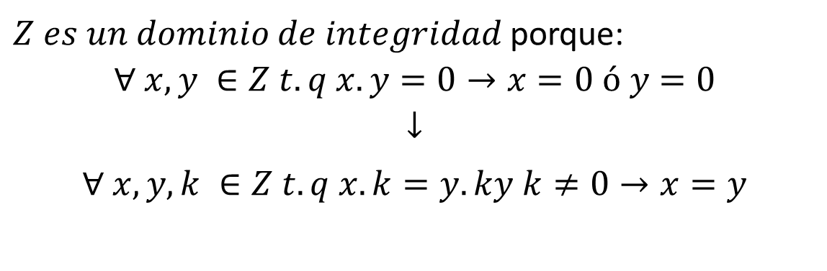
Tema 1 Introducción
Clasificación de los números. Operaciones
Dominio de integridad: es un anillo conmutativo unitario que no tiene divisores de 0
$Z es un dominio de integridad$ porque:
$$∀ x, y ∈Z t. q x.y=0→x=0 ó y=0$$
$$↓$$
$$∀ x, y, k ∈Z t. q x.k=y.ky k≠0→x=y$$

Slide 11
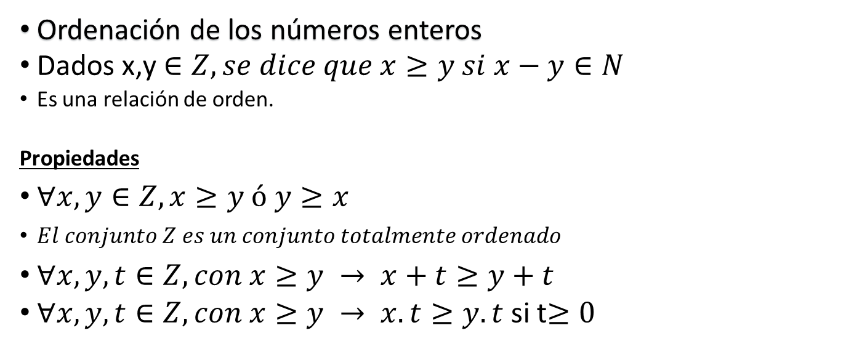
Tema 1 Introducción
Clasificación de los números. Operaciones
Ordenación de los números enteros
Dados x,y $∈Z, se dice que x≥y si x−y∈N$
Es una relación de orden.
Propiedades
$∀x,y∈Z, x≥y ó y≥x$
$El conjunto Z es un conjunto totalmente ordenado$
$∀x,y,t∈Z, con x≥y → x+t≥y+t$
$∀x,y,t∈Z, con x≥y → x.t≥y.t$ si t$≥0$

Slide 12
Tema 1 Introducción
Clasificación de los números. Operaciones
Q: Números racionales
Q se obtiene como una extensión del conjunto Z
En ZxZ* definimos (a,b) R (c,d) si a.d = b.c es una relación de equivalencia
  Z es el conjunto cociente ZxZ*/R
  Un número racional es cada una de las clases de equivalencia [a,b]
  Cada representante de [a,b] se denota a/b y se denomina fracción

Slide 13
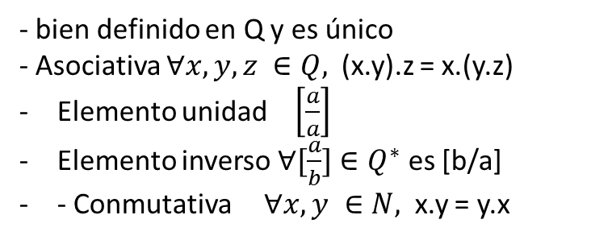
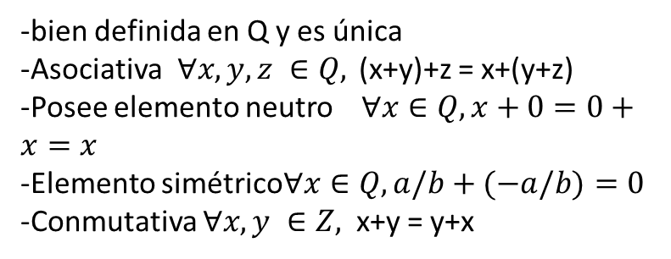
Tema 1 Introducción
Clasificación de los números. Operaciones
OPERACIONES BÁSICAS EN Q
Suma de números racionales
[a,b]+[c,d]=[ad+bc,bd]
Producto de números racionales
[a,b].[c,d]=[ac, bd]
Propiedades
-bien definida en Q y es única
-Asociativa$∀x,y,z ∈Q,$ (x+y)+z = x+(y+z)
-Posee elemento neutro $∀x∈Q, x+0=0+x=x$
-Elemento simétrico$∀x∈Q, a/b+(−a/b)=0$
-Conmutativa $∀x,y ∈Z,$ x+y = y+x
- bien definido en Q y es único
- Asociativa $∀x,y,z ∈Q,$ (x.y).z = x.(y.z)
Elemento unidad $\left[\frac{a}{a}\right]$
Elemento inverso $∀[\frac{a}{b}]∈Q^{∗}$ es [b/a]
- Conmutativa $∀x,y ∈N,$ x.y = y.x

Slide 14
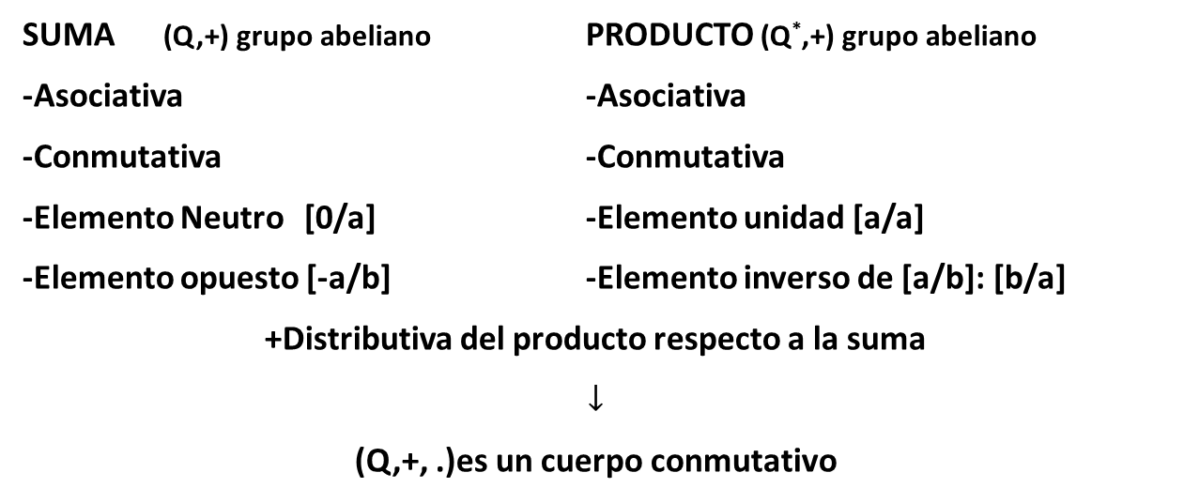
Tema 1 Introducción
Clasificación de los números. Operaciones
Q: Números racionales
SUMA (Q,+) grupo abeliano PRODUCTO (Q*,+) grupo abeliano
-Asociativa -Asociativa
-Conmutativa -Conmutativa
-Elemento Neutro [0/a] -Elemento unidad [a/a]
-Elemento opuesto [-a/b] -Elemento inverso de [a/b]: [b/a]
+Distributiva del producto respecto a la suma
$$↓$$
(Q,+, .)es un cuerpo conmutativo

Slide 15
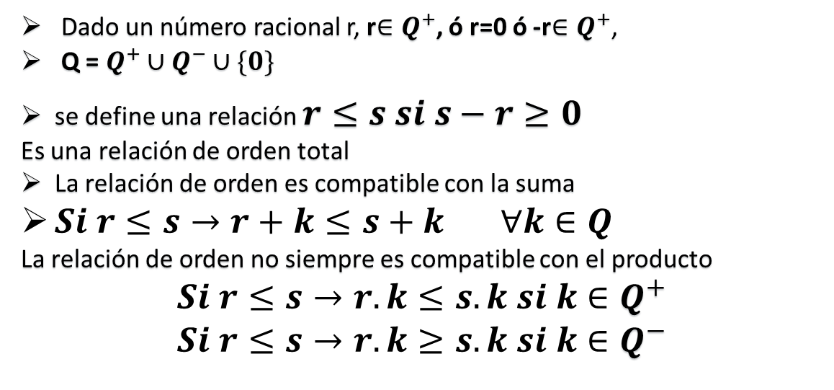
Tema 1 Introducción
Clasificación de los números. Operaciones
Relación de orden en Q
Dado un número racional r, r$∈Q^{+}$, ó r=0 ó -r$∈Q^{+}$,
Q = $Q^{+}∪Q^{−}∪\{0\}$
se define una relación $r≤s si s−r≥0$
Es una relación de orden total
La relación de orden es compatible con la suma
$Si r≤s→r+k≤s+k ∀k∈Q$
La relación de orden no siempre es compatible con el producto
$$Si r≤s→r.k≤s.k si k∈Q^{+}$$
$$Si r≤s→r.k≥s.k si k∈Q^{−}$$

Slide 16
Tema 1 Introducción
Clasificación de los números. Operaciones
Densidad de Q
dados dos números racionales entre ellos siempre se puede encontrar un número infinito de números racionales
no sirven los conceptos de anterior y siguiente
Esto no ocurre en N ni tampoco en Z

Slide 17
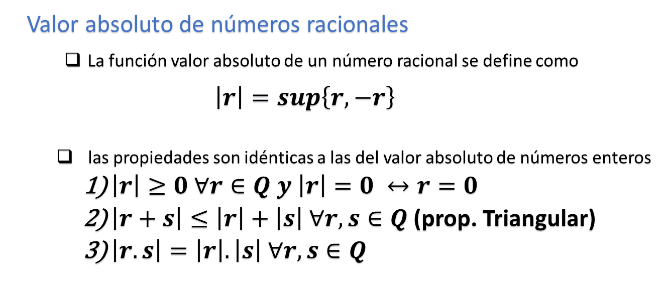
Tema 1 Introducción
Clasificación de los números. Operaciones
Valor absoluto de números racionales
  La función valor absoluto de un número racional se define como
$$\left|r\right|=\sup\left\{r, −r\right\}$$
las propiedades son idénticas a las del valor absoluto de números enteros
    $\left|r\right|≥0 ∀r∈Q y \left|r\right|=0 ↔r=0$
    $\left|r+s\right|≤\left|r\right|+\left|s\right| ∀r,s∈Q$ (prop. Triangular)
    $\left|r.s\right|=\left|r\right|.\left|s\right| ∀r,s∈Q$

Slide 18
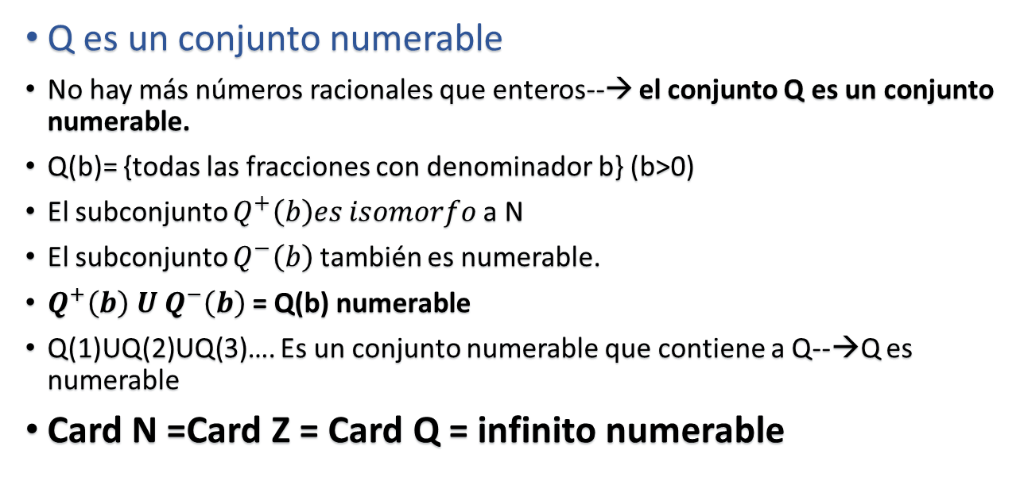
Tema 1 Introducción
Clasificación de los números. Operaciones
Q es un conjunto numerable
No hay más números racionales que enteros--→ el conjunto Q es un conjunto numerable.
Q(b)= {todas las fracciones con denominador b} (b>0)
El subconjunto $Q^{+}\left(b\right)es isomorfo$ a N
El subconjunto $Q^{−}\left(b\right)$ también es numerable.
$Q^{+}\left(b\right){ U Q}^{−}\left(b\right)$ = Q(b) numerable
Q(1)UQ(2)UQ(3)…. Es un conjunto numerable que contiene a Q--→Q es numerable
Card N =Card Z = Card Q = infinito numerable

Slide 19
Tema 1 Introducción
Clasificación de los números. Operaciones
R: Números reales
Los números irracionales:
-tienen un nº infinito de cifras decimales no periódicas
-no son solución de ninguna ecuación de números enteros ni racionales
Densidad de Q en R
se puede considerar cualquier número real es el límite de una sucesión de números racionales----→ Q es denso en R.
R se define como una ampliación de Q
C: Números complejos

Slide 20
Tema 1 Introducción
Clasificación de los números. Operaciones
La Matemática Discreta es un área de las Matemáticas que estudia los conjuntos discretos: finitos o infinitos numerables.
el cálculo infinitesimal: la base son números reales y maneja conceptos como la continuidad, las Matemáticas discretas estudian estructuras cuyos elementos se pueden contar uno a uno separadamente. No es posible manejar las ideas de proximidad, límite, continuidad, suavidad en las curvas…
En matemática discreta: los números naturales o los conjuntos numerables: Z y Q
Gráficas: en matemática discreta son gráficos de puntos aislados, no trazos continuos de curvas o rectas
Matemática Discreta: fundamental en la computación porque sólo son computables las funciones de conjuntos numerables

Slide 21
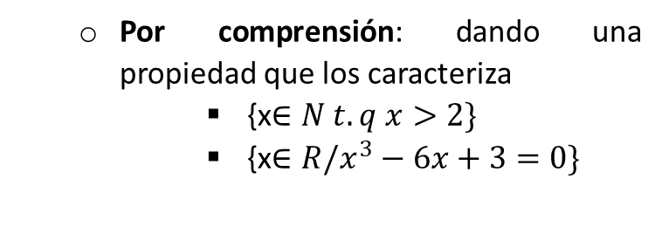
Tema 1 Introducción
Conjuntos
Conjunto:
colección de determinados objetos (elementos) bien definidos y diferenciados unos de otros
  Por extensión: nombrando a todos los elementos que forman parte del conjunto
    Ejemplos: {3,4,5,6…}
    {a, 2, Madrid, 5}
  Por comprensión: dando una propiedad que los caracteriza
{x$∈N t.q x>2\}$
{x$∈R/x^{3}−6x+3=0\}$

Slide 22
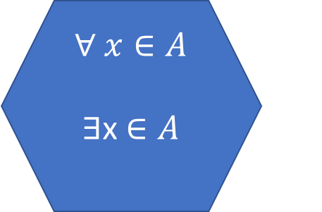

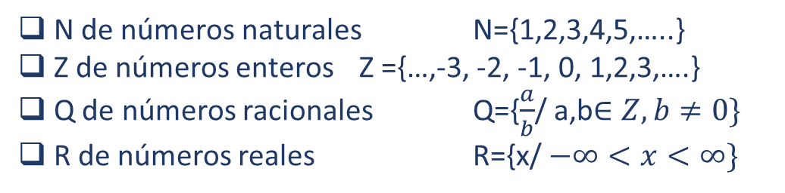
Tema 1 Introducción
Conjuntos
N de números naturales N={1,2,3,4,5,…..}
Z de números enteros Z ={…,-3, -2, -1, 0, 1,2,3,….}
Q de números racionales Q={$\frac{a}{b}$/ a,b$∈Z, b≠0\}$
R de números reales R={x/ $−∞<x<∞\}$
$$∀ x∈A$$
$∃$ $∃$x $∈A$
$$R_{0}^{−} :números reales estrictamente negativos$$
${ Z}_{0}^{+}$ : números enteros estrictamente positivos

Slide 23
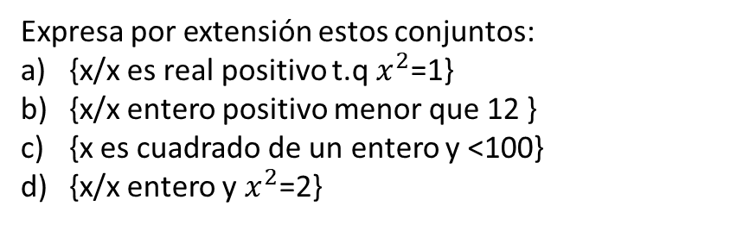
Tema 1 Introducción
Conjuntos
Ejemplo 1
Expresa por extensión estos conjuntos:
{x/x es real positivo t.q $x^{2}$=1}
{x/x entero positivo menor que 12 }
{x es cuadrado de un entero y <100}
{x/x entero y $x^{2}$=2}

Slide 24
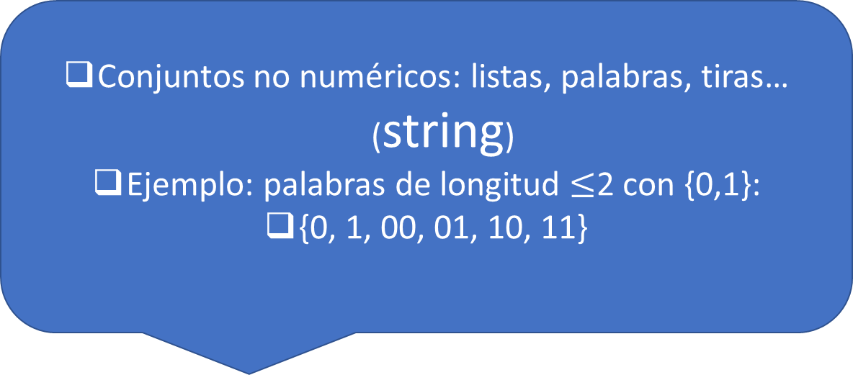
Tema 1 Introducción
Conjuntos
Conjuntos no numéricos: listas, palabras, tiras… (string)
Ejemplo: palabras de longitud $≤$2 con {0,1}:
{0, 1, 00, 01, 10, 11}

Slide 25
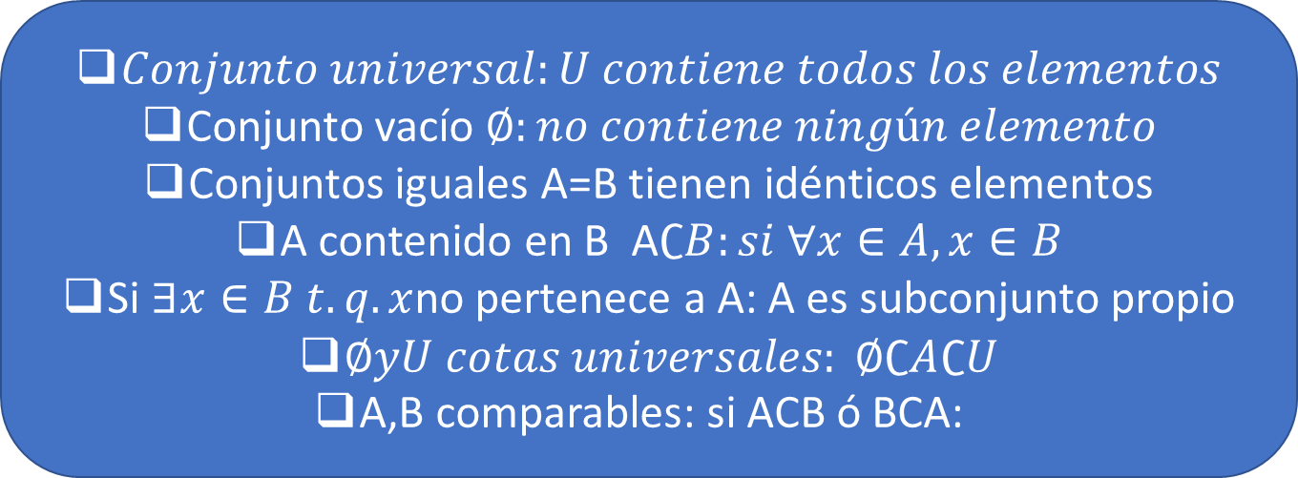
Tema 1 Introducción
Conjuntos
$Conjunto universal:U contiene todos los elementos$
Conjunto vacío $∅:no contiene ningún elemento$
Conjuntos iguales A=B tienen idénticos elementos
A contenido en B A$∁B:si ∀x∈A, x∈B$
Si $∃x∈B t.q. x$no pertenece a A: A es subconjunto propio
$∅yU cotas universales: ∅∁A∁U$
A,B comparables: si ACB ó BCA:

Slide 26


Tema 1 Introducción
Conjuntos
Representación gráfica: diagramas de Venn (1834-1923)
z$∈U\backslash A$
X $∈A$

Slide 27
Tema 1 Introducción
Conjuntos
Pregunta
Si B = { 4, 7, m, n, A} y A={1,2,3}
¿Cómo denotarías la relación entre A y B?
Ejercicio
Si U={1,2,3,4,5}, A={1,3,4} B={3,5}, C = {1,2,5}
¿qué relaciones observas entre estos conjuntos

Slide 28
Tema 1 Introducción
Conjuntos
Pregunta
Si B = { 4, 7, m, n, A} y A={1,2,3}
¿Cómo denotarías la relación entre A y B?
Ejercicio
Si U={1,2,3,4,5}, A={1,3,4} B={3,5}, C = {1,2,5}
¿qué relaciones observas entre estos conjuntos

Slide 29
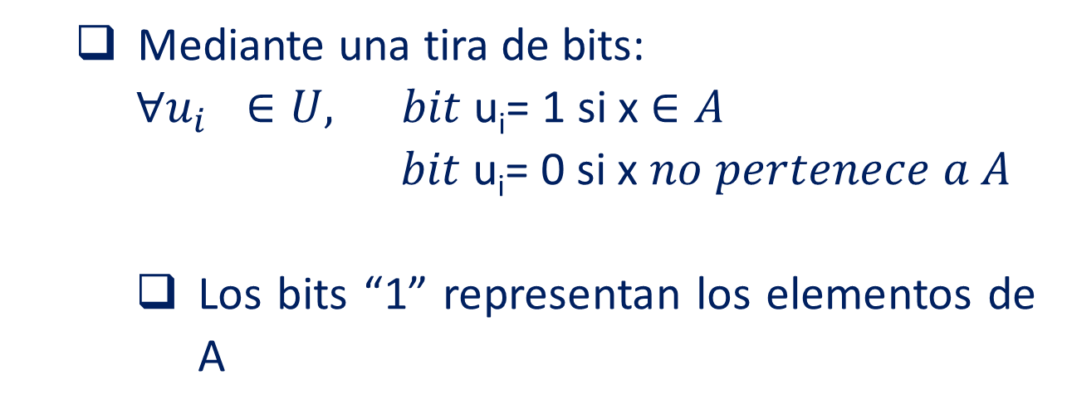
Tema 1 Introducción
Conjuntos
¿Cómo representar conjuntos en un programa?
Mediante una tira de bits:
$∀u_{i }∈U, bit$u_{i}= 1 si x $∈A$
$bit$u_{i}= 0 si x $no pertenece a A$
Los bits “1” representan los elementos de A

Slide 30
Tema 1 Introducción
Conjuntos
Ejemplo
U = {1,2,3,4,5,6,7,8,9,10}
A = {números que exceden de 5}
B = {números impares}
0 | 0 | 0 | 0 | 0 | 1 | 1 | 1 | 1 | 1
1 | 0 | 1 | 0 | 1 | 0 | 1 | 0 | 1 | 0
Representar mediante tiras de bits AUB, A$∩B$, $A^{c,}$, A$∩B^{c}$

Slide 31
Tema 1 Introducción
Conjuntos
AUB = {números que exceden de 5 o son impares}
A∩B = {números que exceden de 5 y son impares}
1 | 0 | 1 | 0 | 1 | 1 | 1 | 1 | 1 | 1
0 | 0 | 0 | 0 | 0 | 0 | 1 | 0 | 1 | 0
A^{c}= {números que no exceden de 5 }
A∩B^{c} = {números que exceden de 5 y son pares}
1 | 1 | 1 | 1 | 1 | 0 | 0 | 0 | 0 | 0
0 | 0 | 0 | 0 | 0 | 1 | 0 | 1 | 0 | 1

Slide 32
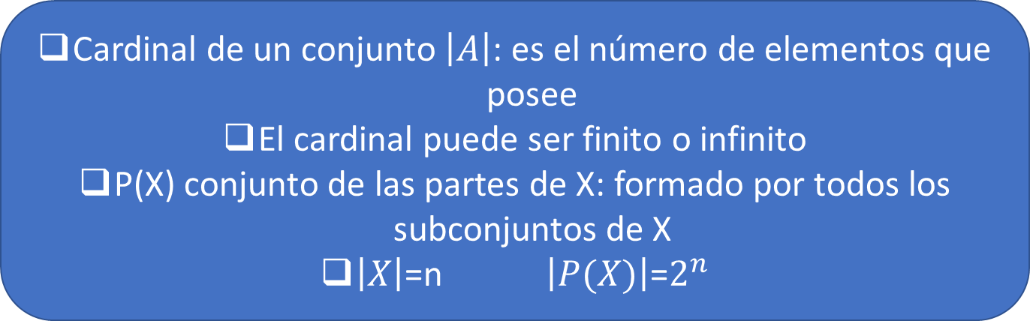
Tema 1 Introducción
Conjuntos
Cardinal de un conjunto $\left|A\right|$: es el número de elementos que posee
El cardinal puede ser finito o infinito
P(X) conjunto de las partes de X: formado por todos los subconjuntos de X
$\left|X\right|$=n $\left|P(X)\right|$=$2^{n}$
Ejemplo: A={1, a, x} Construir P(A)

Slide 33
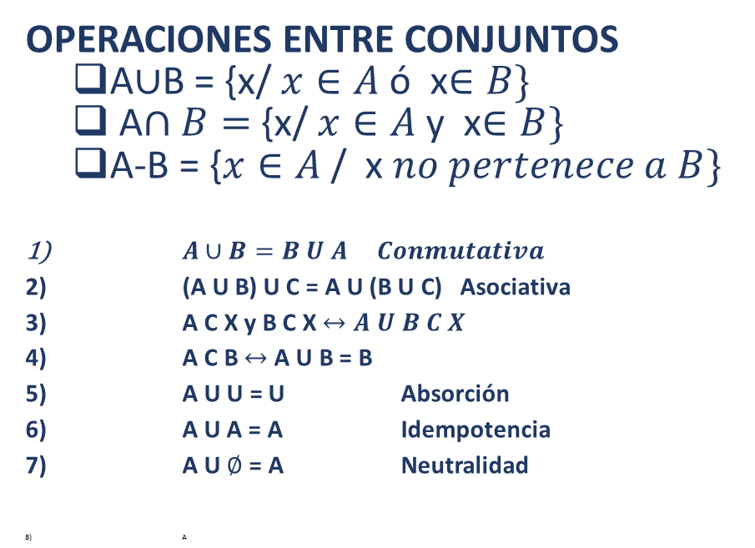
Tema 1 Introducción
Conjuntos
OPERACIONES ENTRE CONJUNTOS
  A$∪$B = {x/ $x∈A$ ó x$∈B\}$
  A$∩B=${x/ $x∈A$ y x$∈B\}$
  A-B = {$x∈A$ / x $no pertenece a B\}$
$A∪B=B U A Conmutativa$
(A U B) U C = A U (B U C) Asociativa
A C X y B C X $↔A U B C X$
A C B $↔$ A U B = B
A U U = U Absorción
A U A = A Idempotencia
A U $∅$ = A Neutralidad
A
Propiedades

Slide 34
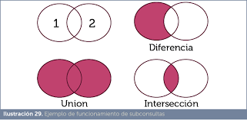
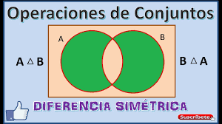
Tema 1 Introducción
Conjuntos

Slide 35
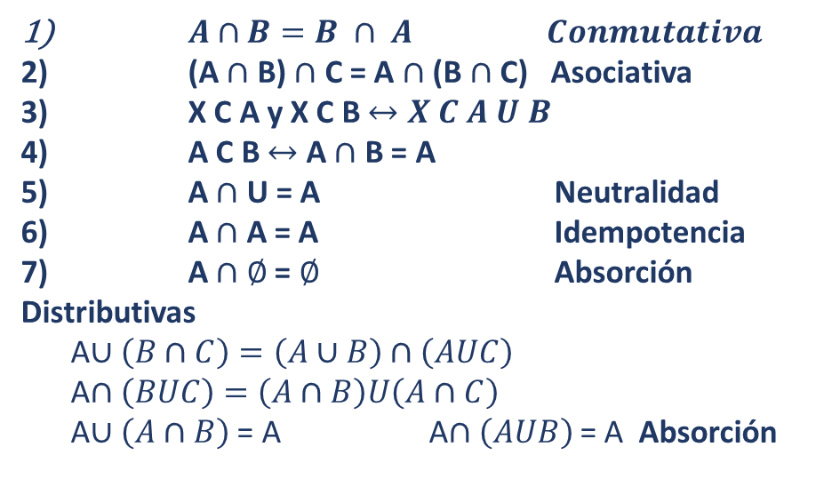
Tema 1 Introducción
Conjuntos
$A∩B=B ∩ A Conmutativa$
(A $∩$ B) $∩$ C = A $∩$ (B $∩$ C) Asociativa
X C A y X C B $↔X C A U B$
A C B $↔$ A $∩$ B = A
A $∩$ U = A Neutralidad
A $∩$ A = A Idempotencia
A $∩$ $∅$ = $∅$ Absorción
Distributivas
  A$∪\left(B∩C\right)=\left(A∪B\right)∩\left(AUC\right)$
  A$∩\left(BUC\right)=\left(A∩B\right)U\left(A∩C\right)$
  A$∪\left(A∩B\right)$ = A A$∩\left(AUB\right)$ = A Absorción

Slide 36
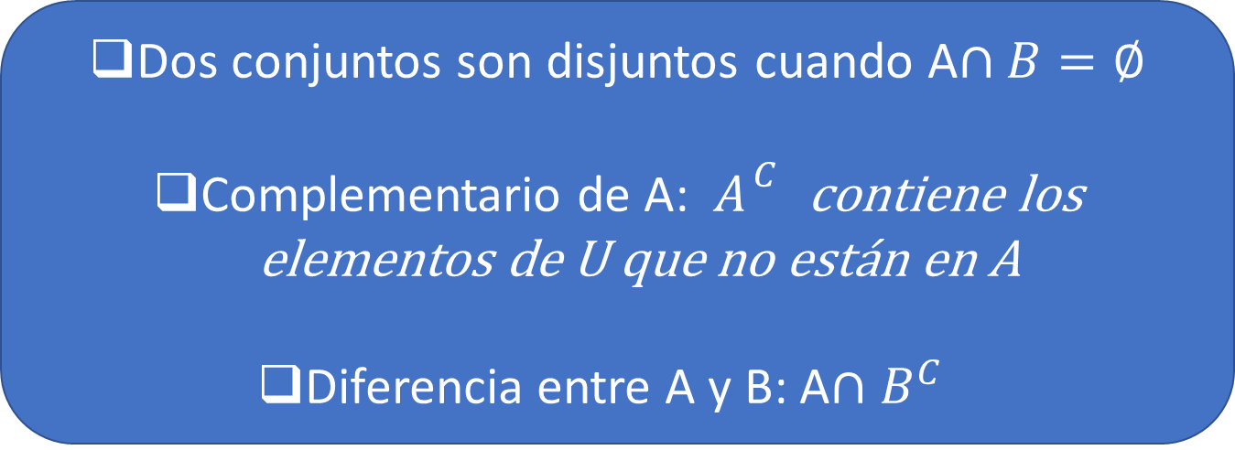
Tema 1 Introducción
Conjuntos
Dos conjuntos son disjuntos cuando A$∩B=∅$
Complementario de A: $A^{\begin{aligned}C \\ \end{aligned}}$contiene los elementos de U que no están en A
Diferencia entre A y B: A$∩$ $B^{C }$

Slide 37

Tema 1 Introducción
Conjuntos
  Leyes de De Morgan
    ${(A∩B)}^{c}$=$A^{c }∪ B^{c}$
    ${(A U B)}^{c}$=$A^{c }∩B^{c}$
Diferencia simétrica de A y B: (A$∩B^{c})∪$ (B$∩A^{c}$)

Slide 38
Tema 1 Introducción
Conjuntos
Ejemplo 2
Hallar los conjuntos A y B si A-B = {1,5,7,8}, B-A ={2,10} y A$∩B=\{3, 6 9\}$
Ejemplo 3
Hallar la diferencia simétrica de A={1, 3, 5} y B= = {1, 2, 3}
Ejemplo 4
Describe la diferencia simétrica de los estudiantes de matemáticas de tu universidad y los estudiantes de ingeniería de software de la misma

Slide 39

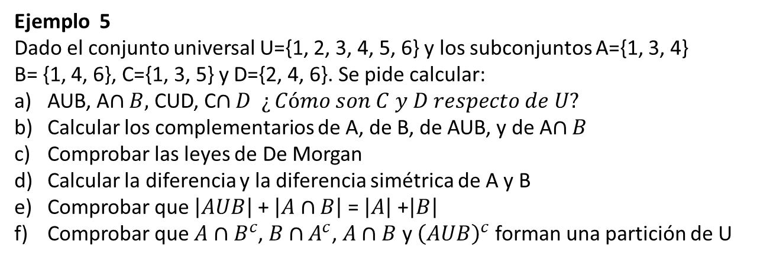
Tema 1 Introducción
Conjuntos
Ejemplo 5
Dado el conjunto universal U={1, 2, 3, 4, 5, 6} y los subconjuntos A={1, 3, 4}
B= {1, 4, 6}, C={1, 3, 5} y D={2, 4, 6}. Se pide calcular:
AUB, A$∩B,$CUD, C$∩D ¿Cómo son C y D respecto de U?$
Calcular los complementarios de A, de B, de AUB, y de A$∩B$
Comprobar las leyes de De Morgan
Calcular la diferencia y la diferencia simétrica de A y B
Comprobar que $\left|AUB\right|$ + $\left|A∩B\right|$ = $\left|A\right|$ +$\left|B\right|$
Comprobar que $A∩B^{c}$, $B∩A^{c}$, $A∩B$ y ${\left(AUB\right)}^{c}$ forman una partición de U
Ejemplo 6
Demostrar que $(A−B) ∪\left(A∩B\right)∪\left(B−A\right)$ = $A∪B$

Slide 40
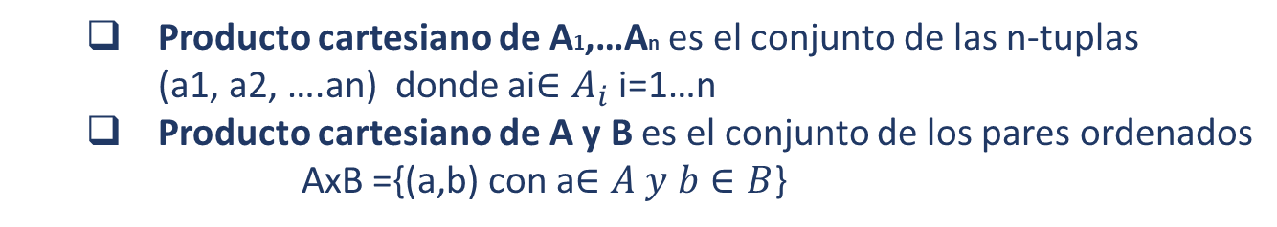
Tema 1 Introducción
Conjuntos
  Producto cartesiano de A1,…An es el conjunto de las n-tuplas
  (a1, a2, ….an) donde ai$∈A_{i}$ i=1…n
  Producto cartesiano de A y B es el conjunto de los pares ordenados
      AxB ={(a,b) con a$∈A y b∈B$}
Ejemplo: A={1,3,5} B={m,n} C={álgebra, cálculo}
Obtener AxB y AxBxC
¿Es conmutativo?

Slide 41

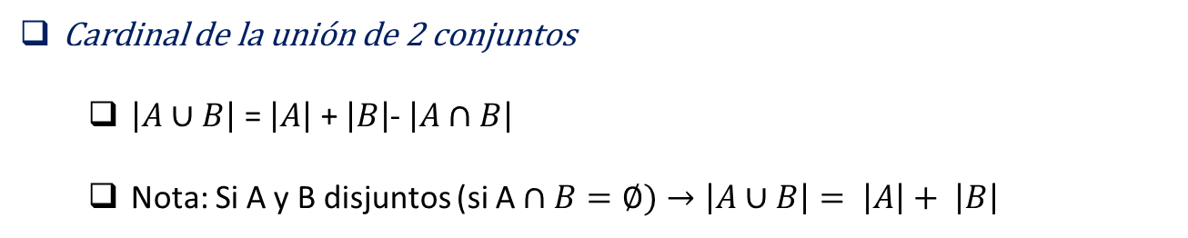
Tema 1 Introducción
Conjuntos
PRINCIPIO DE INCLUSIÓN-EXCLUSIÓN
Cardinal de la unión de 2 conjuntos
  $\left|A∪B\right|$ = $\left|A\right|$ + $\left|B\right|$- $\left|A∩B\right|$
  Nota: Si A y B disjuntos (si A $∩B=∅)→\left|A∪B\right|= \left|A\right|+ \left|B\right|$
$Cardinal de la unión de 3 conjuntos$
  $\left|A∪B∪C\right|$= $\left|A\right|$ + $\left|B\right|$+ $\left|C\right|$- $\left|A∩B\right|$-$\left|A∩C\right|−\left|B∩C\right|+\left|A∩B∩C\right|$

Slide 42
Tema 1 Introducción
Conjuntos
Ejemplo 7
Resultados de una muestra de 100 estudiantes
12 cursan matemáticas, física y química
22 cursan sólo matemáticas y física
23 cursan únicamente matemáticas y química
17, sólo física y química
Todos ellos cursan al menos una de las tres materias
Calcular el número de estudiantes que cursan una sola materia

Slide 43
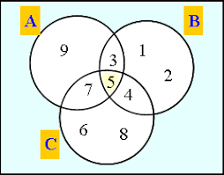
Tema 1 Introducción
Conjuntos
Identificar cada una de las secciones

Slide 44
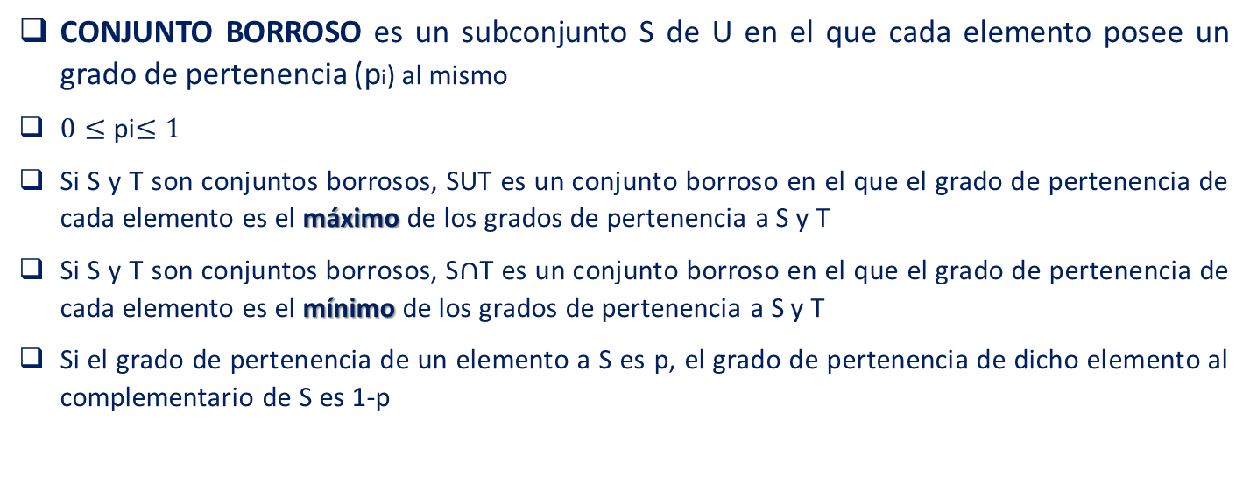
Tema 1 Introducción
Conjuntos
CONJUNTO BORROSO es un subconjunto S de U en el que cada elemento posee un grado de pertenencia (pi) al mismo
$0≤$ pi$≤1$
Si S y T son conjuntos borrosos, SUT es un conjunto borroso en el que el grado de pertenencia de cada elemento es el máximo de los grados de pertenencia a S y T
Si S y T son conjuntos borrosos, S$∩$T es un conjunto borroso en el que el grado de pertenencia de cada elemento es el mínimo de los grados de pertenencia a S y T
Si el grado de pertenencia de un elemento a S es p, el grado de pertenencia de dicho elemento al complementario de S es 1-p

Slide 45



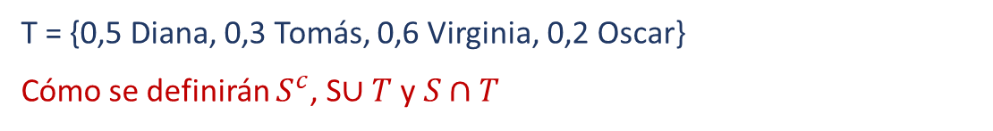
Tema 1 Introducción
Conjuntos
Ejemplo 8
S = {0,7 Diana, 0,8 Tomás, 0,4 Virginia, 0,1 Oscar}
T = {0,5 Diana, 0,3 Tomás, 0,6 Virginia, 0,2 Oscar}
Cómo se definirán $S^{c}$, S$∪T$ y $S∩T$
$S^{c}$ = {0,3 Diana, 0,2 Tomás, 0,6 Virginia, 0,9 Oscar}
S$∪T$ = {0,7 Diana, 0,8 Tomás, 0,6 Virginia, 0,2 Oscar}
$S∩T$ =
{0,5 Diana, 0,3 Tomás, 0,4 Virginia, 0,1 Oscar}

Slide 46
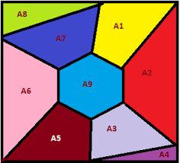
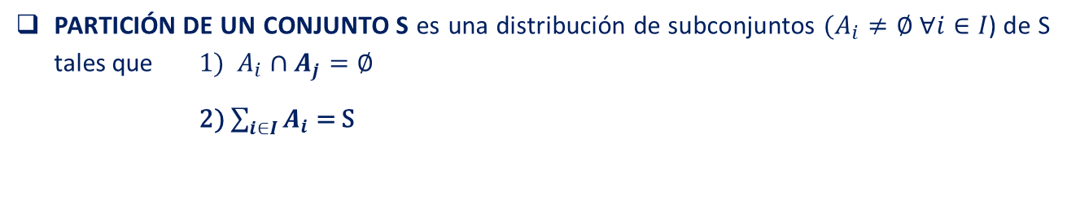
Tema 1 Introducción
Conjuntos
PARTICIÓN DE UN CONJUNTO S es una distribución de subconjuntos ${(A}_{i}$ $≠∅ ∀i∈I$) de S tales que $1) A_{i}$ $∩A_{j}=∅$
        2) $\sum_{i∈I}{A_{i}}$ = S
Ejemplo 9: S = {a, b, c, d, e, f}
A1 = {a, c, d} A2 = {b, f} A3 = {e} A4 = {a, e}
Pregunta: ¿es una partición de S: {A1, A2, A4}?
Y {A1, A2, A3}? Y {A1, A2}?

Slide 47
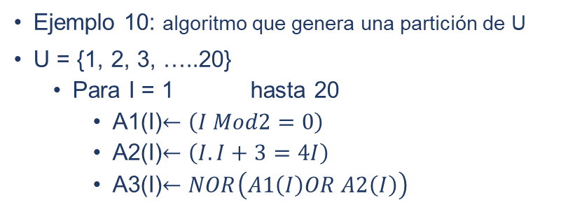
Tema 1 Introducción
Conjuntos
Ejemplo 10: algoritmo que genera una partición de U
U = {1, 2, 3, …..20}
  Para I = 1 hasta 20
    A1(I)$←\left(I Mod2=0\right)$
    A2(I)$←\left(I.I+3=4I\right)$
    A3(I)$←NOR\left(A1\left(I\right)OR A2\left(I\right)\right)$
A1 = {0,1,0,1,0,1,0,1…………..0,1} =
{2,4,6,8,10,………………18,20}
A2 = {1,0,1,0,0,0,0……………0,0} = {1,3}
A3 = {0,0,0,0,1,0,1,…………..1,0} =
{todos los impares excepto 1 y 3}
  FIN- Para
Fin-Partición

